Slide 1

面向多核处理器平台的多线程动态映射优化研究
计算机科学与技术 3117033001
答辩人：
鲁晨欣
导师：
张兴军

Slide 2
目 录
1
选题背景及意义
2
研究现状
3
研究内容
4
研究进展
5
下一步计划

Slide 3
01
选题背景及意义
项目背景
国家“十三五”重点研发计划：面向 E 级计算机的大型流体机械并行计算软件系统
构建面向E级计算机的多层次异构并行软件框架；面向E级计算机，提出适合于大型流体机械并行计算模型的弹性映射方案，及其层间自聚类通信模型和层内自感知资源分配方法；通过分析大型流体机械不同计算模型的数据特性，验证并行软件框架的高可扩展性；开发基于向量化、层次化的缓存数据分块、计算与通信重叠、数据复用等优化技术，实现并行软件的高效能等。
2

Slide 4
01
选题背景及意义
主要问题描述
线程间隐式通信模式——多线程并行程序中，各个线程之间进行数据交换和共享的过程。
通信不均匀，影响访存性能。
7
Notes:
在多线程并行程序运行时，各个线程之间进行数据交换和共享的过程即称为线程间通信过程。在大多数多核、众核处理器为基础搭建的计算机平台中，线程间通信过程是借助不同线程访问同一数据单元的隐式模式进行的，多个不同线程对同一数据的访问可能在主存中、可能有的各节点上内存中或者各节点内部的各级高速缓存中。图1描述了隐式通信模式在某个NUMA架构的多核处理器上的表现情况。图示是一个单节点，双Socket结构，其中每个Socket有若干核心的体系结构；每个核心分别单独拥有一个L1指令和数据Cache，两个CPU核共享L2 Cache，全部processor上的核心共享L3 Cache，以及每个processor包含一块主存。当发生通信过程1时，两个核上的线程访问他们所在核心共享的L2 Cache上的数据，这种情况数据访问快，通信开销较小；发生通信过程2时，两个线程访问他们所在处理器的L3 Cache上的数据，这种情况通信开销较1更大；发生通信过程3时，两个线程的通信需要通过片间互连来完成，这种情况通信开销较1和2要大得多。这就是程序运行时线程间通信不均匀的问题。

Slide 5
01
选题背景及意义
目标任务
面向Ｅ级系统大规模并行可扩展分层弹性映射机制（课题任务书）；
针对多线程程序运行时，由数据交换和共享产生的线程间通信不均匀导致的程序运行性能下降的问题，设计合理的线程到核的映射机制，从而提升程序性能；
编写代码实现这样的映射机制，使之成为可运行的系统。
挑战
本研究与应用程序的特点和计算机平台架构密切相关，映射策略的创新如何能适用于更多具体的应用程序，更好地结合平台特性？
映射机制如何做到在引入尽量小的额外开销的前提下，大幅度提升程序性能？
3

Slide 6
02
研究现状
同样是研究线程到核映射的方法。早期核数较少时，通过类似于枚举的方法，执行全部可能的映射情况，选择性能最佳的方式。
枚举择优的方法
Autopin，通过观测IPC (Instructions per Cycle，每个时钟周期执行的指令数) ，从各种映射决策中选择具有最高IPC值的方案来执行应用程序 [1]；
BlackBox主要针对具备SMP的处理器，运行双线程的producer-consumer程序，测量每种映射的总体性能来选择最佳映射[2]；
方法缺陷
只允许核数较少或者并行程序线程数较少的情况，这样引入的额外开销不大。
属于静态的方法，需要先行运行多遍应用程序。选择最合适的方法后，以后运行此程序，映射策略就可以不变了。
通用性不强，平台可移植性差。
[1] Autopin: automated optimization of thread-to-core pinning on multicore systems. High-performance Embedded Architectures & Compilers, 11
[2] Thread Assignment of Multithreaded Network Applications in Multicore/Multithreaded Processors. TPDS, 13
4

Slide 7
02
研究现状
动态的研究线程到核映射的方法。多核NUMA架构平台，通信不均匀。其他的线程间通信检测方法。
通信检测方法
采用硬件计数器，间接统计通信情况，对每个拥有L1独立cache的核设立一个硬件计数器，记录其他核的线程对该核L1cache中共享cache line产生的读写访问操作[3]；
方法缺陷
需要访问到cache line粒度，一般。情况下实机无法实现，需要搭建模拟器。
每个核心需要设置一个硬件计数器，核数多开销大。
映射分组方法
基于通用的带权图表示的图划分算法Zoltan[4]；
基于拓扑树的分层分组算法EagerMap[5]；
方法缺陷
[4]方法没有考虑计算机架构的层次性。
[5]方法采用启发式算法，容易陷入局部最优。
[3] Communication-aware process and thread mapping using online communication detection. Parallel Computing, 15
[4] Parallel hypergraph partitioning for scientiﬁc computing. IPDPS, 06
[5] An efﬁcient algorithm for communication-based task mapping. ’15
4

Slide 8
03
研究内容
多线程环境下动态线程到核映射机制的研究
针对多线程程序数据交换共享不均匀导致的性能下降问题，从弹性动态映射的角度进行优化解决。
多线程并行程序通信检测，线程分组等过程的方法研究
针对弹性动态映射在通信检测和映射计算两方面存在的挑战，为保证不引入较大开销同时总体性能得到优化，研究合理、优秀的通信检测及线程分组的方法。
6
Notes:
整个动态映射机制实现为操作系统的一个内核模块，使用前将其编译进内核。随后正常编译、运行所需处理的应用程序即可（运行时需将可执行文件命名为.x，在linux环境下运行./app.x）。
整个映射机制伴随程序运行的整个过程，通过周期性地执行通信检测、映射计算、线程迁移三个模块，不断调整线程与计算核心的绑定情况，使程序更好地运行。

Slide 9
04
研究进展
映射机制流程
使通信频繁的线程运行在物理接近的核
通信检测模块
基于页错误的统计方法
映射计算模块
基于体系结构的图划分算法
迁移及映射控制模块
调用内核函数，引入额外控制
8
Notes:
检测到应用程序开始执行，线程已创建，则映射控制流程开始工作。
执行通信检测模块。利用系统内各线程产生页错误的信息，进行线程间通信量的统计。
执行映射计算模块。根据统计到的通信量情况，结合具体的计算机架构，采用层次化分组的方法，将程序运行的全部线程划分为多个组。
执行迁移模块。根据重新计算好的分组，为程序运行的每个线程设置对应的cpu掩码，使线程绑定到对应的cpu核心上，完成一轮映射。
周期性重复步骤2,3,4，直到检测到全部线程退出，程序运行结束。

Slide 10
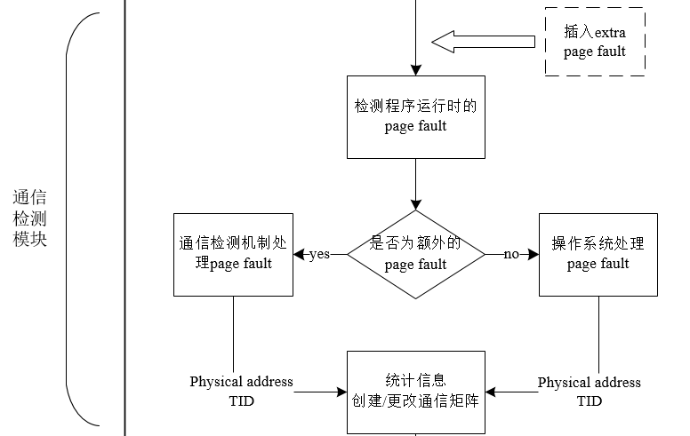
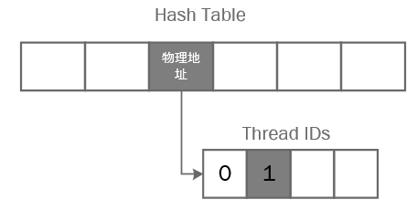
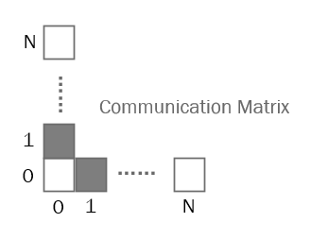
04
研究进展
通信检测模块
基于页错误
表示线程访问数据情况
引入额外页错误
反映不同线程对相同数据访问情况，产生通信量
统计通信量信息
借助额外的数据结构
统计页错误信息的hash table
由hash table更新通信矩阵
9
Notes:
若程序运行中的线程需要某一组数据进行计算，且进行地址映射后该数据并未存在于对应的内存页上，则会产生页错误，引起页错误中断。如果能统计到产生页错误的物理地址信息和进行此时处理的线程ID信息，就表明该线程要访问该物理地址上的数据；如果能多次检测到该数据所在页产生多个由不同线程处理的页错误，就表明多个不同的线程分别要访问同一数据。
引入额外页错误，周期性对之前产生过页错误的内存页做如下处理：清除其页表保留位的内容，如若此，下次其余线程访问该页上的数据时引起一种软缺页错误。
若系统中出现正常的缺页错误中断，由操作系统自行处理；如果出现引入的额外缺页错误，由通信检测机制自定义的中断控制进行处理。
统计通信量信息，依赖一个hash table，用不同的物理地址块作为索引，每个索引项的值是不同的线程ID；使用一个通信量矩阵，实时更新矩阵元素值，统计各索引值中的线程情况。最终矩阵表示的就是程序运行时线程之间的通信量。

Slide 11
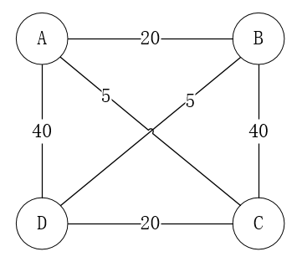
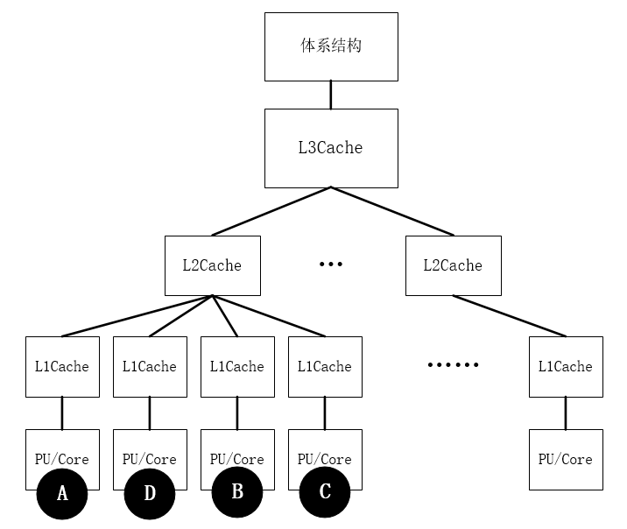
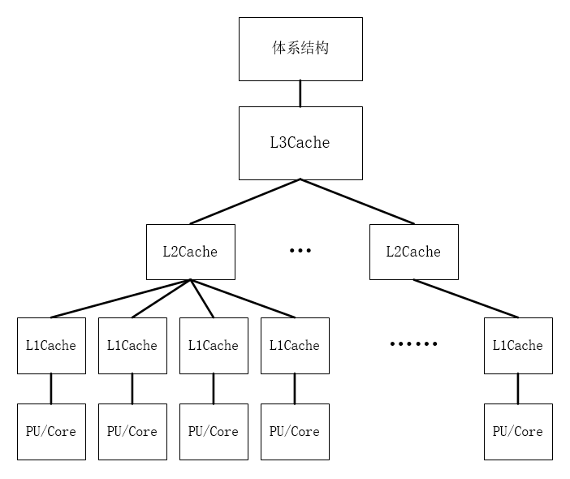
04
研究进展
映射计算模块
Scotch mapping library提供的图划分算法
9
Notes:
根据通信检测得到的矩阵，构造描述线程间通信量的无向图，图中顶点表示各线程，边上的权值表示通信量。对无向图进行分组划分，使权值大的边上的两个顶点尽可能分为一组。
根据计算机层次体系结构的实际情况（节点数，处理器数，共享cache的核数等）确定具体的组的数量和大小。
使用Scotch mapping library提供的划分算法进行具体映射分组的计算。

Slide 12
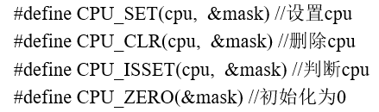
04
研究进展
程序检测和线程迁移
程序检测
调用内核函数do_fork()，do_exit()，获取线程的创建和退出
线程创建，进入映射机制执行流程
线程退出，恢复现场
线程迁移
使用内核提供的宏定义更改cpu关联掩码mask.
直接内核函数int sched_setaffinity (pid, sizeof(cpu_set_t), &mask)，设置具体线程的mask. 完成各线程的绑定，实现一轮映射。
10
Notes:
使用调用内核函数的方法实现迁移模块，完成线程映射。
根据线程分组结果，通过操作系统的一组宏定义设置/更改各线程的cpu关联掩码，然后直接调用内核函数sched_setaffinity (pid, sizeof(cpu_set_t), &mask)，完成线程到核的绑定，即完成映射。

Slide 13
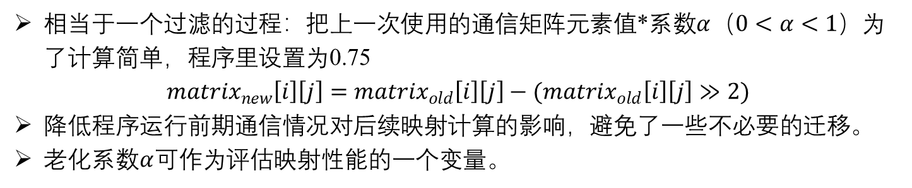
04
研究进展
动态时间间隔调整和老化处理
时间间隔interval的设置
动态调整：如果计算出的映射分组与上一次相比没发生变化，适当增加interval（程序里设置为+50ms）；如果与上次的不一样，减少interval（-50ms）。
为减少映射开销，控制周期在一定范围内（程序里设置为50ms-2s之间）。
Interval可作为评估映射性能的一个变量。
老化处理
相当于一个过滤的过程：把上一次使用的通信矩阵元素值*系数$α$（$0<α<1$）为了计算简单，程序里设置为0.75
$${matrix}_{new}\left[i\right]\left[j\right]={matrix}_{old}\left[i\right]\left[j\right]−({matrix}_{old}\left[i\right]\left[j\right]≫2)$$
降低程序运行前期通信情况对后续映射计算的影响，避免了一些不必要的迁移。
老化系数$α$可作为评估映射性能的一个变量。
10
Notes:
引入额外控制功能。
设置动态的执行时间间隔，根据此次计算的映射分组结果与上次之间的差异，若差异较大，适当减少执行映射流程的时间间隔，若差异不大，适当增加。
设置老化技术，降低前面通信量矩阵的权重。由于每次映射计算依赖于当前通信量矩阵中的元素值，因此每执行完一轮映射，需要更新通信矩阵的值，使之前统计到的通信情况不影响后续的映射决策。

Slide 14
04
研究进展
工作完成情况
设计合理有效的动态线程到核映射优化机制.
(完成)
编写程序开发这一映射优化机制。
(完成，实现为操作系统内核模块)
从多个方面实验比较优化效果。
(部分完成)
考虑可扩展性问题，引入其他创新，进一步提升优化性能.
(待完成)
成果情况
完成工作量
70%
13

Slide 15
04
研究进展
实验
CFD rotor——OpenMP版本
测试该rotor程序加入映射机制以及运行在目前集群上的效果
80核cpu集群，1processor含10cores，共享同一级cache. 分组时10cpu为一组，组内cpu通信开销相当。
考虑到应用程序特点，实验中分别以6,12,24,36线程运行，分别表示程序分别跨1,2,3,4个processor运行；
14

Slide 16
04
研究进展
实验
14

Slide 17
04
研究进展
实验
结论
映射机制对于各线程负载均匀且计算密集型的CFD程序，有一定的优化效果，但仅有少量的性能提升。
线程数越多，跨越的processor越多，映射机制产生的加速比越大。
所运行程序没有用满申请到的全部核，实验数据说服力有限。
14

Slide 18
04
研究进展
实验
NAS Parallel Benchmark-OpenMP版本
在8核单机上（2cores共享L2Cache，8cores共享L3cores）分别运行class=A, B两种规模的Benchmark.
结论：映射机制对于NPB程序集的各程序均有不同程度的性能提升，表明总体上此动态映射机制在单独的多核处理器上是有效的.
15

Slide 19
05
下一步计划
下一步计划
2019.07~2019.08：在现有实验的基础上，继续完善多种映射机制效果的性能测试。
完善已完成的两组实验，尽量消除无关因素对结果的干扰。
改变每一轮映射的时间间隔、老化比率等变量；引入其他评测指标。
2019.09~2019.12：在现有研究基础之上，研究其在多节点大规模计算机上的可扩展性。
考虑将机制移植到更大规模的计算机上，由于实现为一个内核模块，故需要拥有管理员权限的集群。
2019.12~2020.03：在现有研究基础之上，寻找合适的创新点，进一步优化现有机制，达到更好的实验效果。
从通信检测机制和映射分组算法这两方面入手，进行创新，实现更好的优化效果。
2020.03~2020.05：撰写毕业论文和小论文。
17

Slide 20
谢谢聆听！

